Slide 1

SPI driver
Giảng Viên: Lưu An Phú

Slide 2
Agenda
SPI protocol
SPI driver
SPI driver for Nokia 5110

Slide 3
Introduction
Giới thiệu về ứng dụng SPI
Protocol, controller driver là gì?

Slide 4
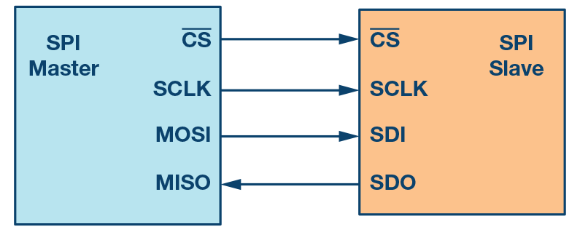
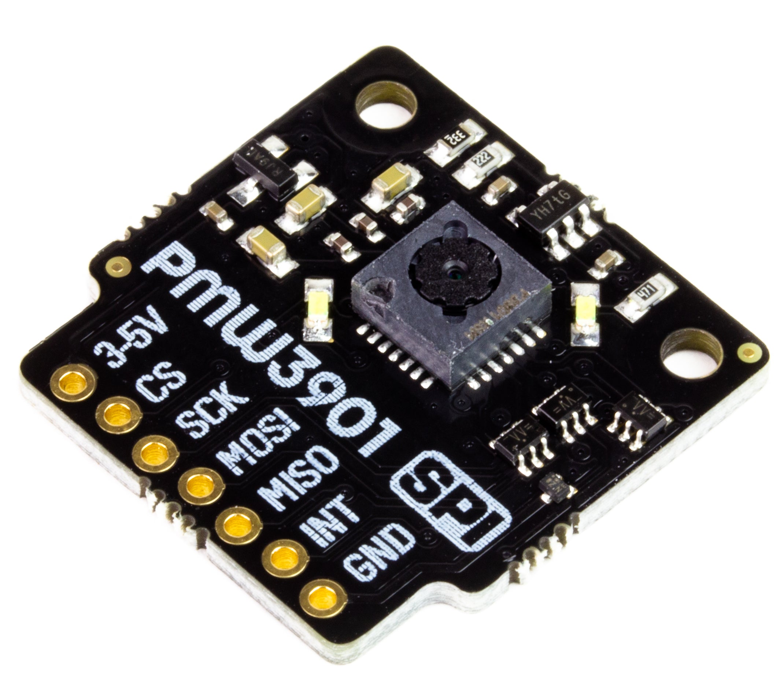
Giao thức SPI
Serial Peripheral Interface
Chuẩn giao tiếp 4 dây
Được thiết kế bởi Motorola.
Hoạt động ở chế độ Master và Slave
Thường được sử dụng để giao tiếp với cảm biến, flash, sdcard, lcd,…

Slide 5
SPI protocol driver
Protocol driver là gì
Các API mà SPI protocol driver gọi đến SPI controller driver

Slide 6
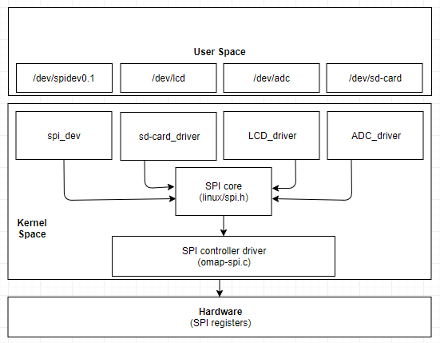
SPI protocol driver
Protocol driver là nơi phục vụ một thiết bị cụ thể (cảm biến, lcd, flash,…).

Slide 7
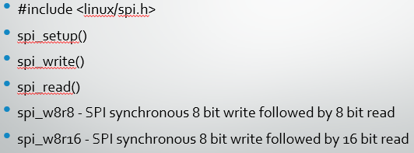
SPI protocol driver
Protocol driver là nơi phục vụ một thiết bị cụ thể (cảm biến, lcd, flash,…).
struct spi_driver
struct spi_device

Slide 8
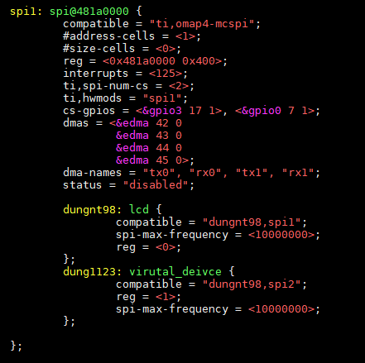
SPI protocol driver
Device tree cho SPI protocol driver

Slide 9
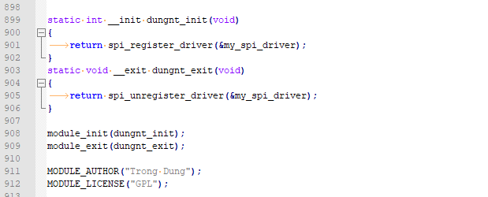
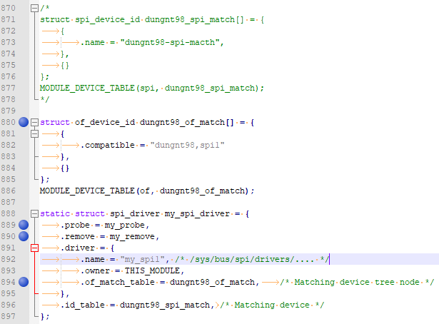
SPI protocol driver
Template của SPI protocol driver
Notes:
Show code

Slide 10
Hardware của Nokia 5110
Giải thích cách hoạt động của màn hình LCD nokia 5110
Cách cấu hình, truyền dữ liệu để hiển thị trên màn hình LCD 5110.

Slide 11
Thực hành 1
Viết 1 SPI driver đơn giản để khi init thì hiển thị 1 hình ảnh đơn giản trên màn hình (1 hình chữ nhật hoặc 1 đoạn thẳng)
Chữa bài và giải thích

Slide 12
Thực hành 2
Viết driver hoàn chỉnh cho màn hình nokia 5110
Chữa bài và giải thích

Slide 13
SPI controller driver
Giới thiệu ngắn gọn về SPI controller driver.
Cách controller gửi nhận dữ liệu với device bên ngoài.
Các API mà controller cung cấp cho kernel.

Slide 14
SPI controller driver
Là driver trực tiếp đọc ghi vào các thanh ghi phần cứng.
Notes:
Device tree
Pin muxing

Slide 15
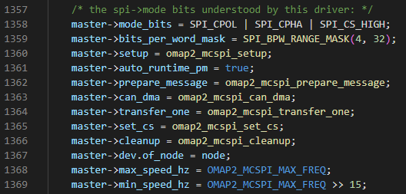
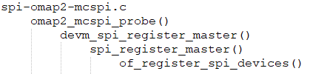
SPI controller driver
Các API mà controller cung cấp cho kernel:
omap2_mcspi_master_setup()
spi_register_master()
spi_unregister_controller()

Slide 16
Thank you

